Slide 1
Платёжная метка «Круг» для управления кэшбеком
Стартап проект
0577 4788 4210 0001
Вокруг ваших финансов

Slide 2
01.
КОМАНДА
Разрабатываем проект для Вас!

Slide 3
02.
ПРОБЛЕМА
Простое решение сложных проблем

Slide 4
Проблема
У пользователя банковской системой есть множество карт разных банков, которые необходимо носить с собой. К тому же у каждой из карт разные характеристики по кэшбекам

Slide 5
Не имею
До 300
Более 4
Более 1000
До 2
От 3 до 4
От 300 до 500
От 500 до 1000

Slide 6
Цель и задачи
Цель: целью нашего проекта является создание платёжной метки с возможностью привязки к ней нескольких банковских карт
1 | Проведение анализа рынка банковских карт и сервисов
2 | Изучение системы оплаты через NFC
3 | Изучение порядка банковских транзакций
4 | Разработка метода по выбору оптимальной для оплаты карты
5 | Поиск потенциальных партнёров
6 | Создание пилотной версии проекта и выход на рынок

Slide 7
03.
РЕШЕНИЕ
Оптимальные решения

Slide 8
Решение
01
Способ решения:
02
Держатель проблемы:
Платёжная метка, которая содержит в себе несколько карт пользователя и оплачивает покупки наиболее выгодной из них.
Человек, активно использующий банковские карты с желанием хранить их в одном месте, а так же получать наибольшую выгоду по кэшбеку

Slide 9
04.
Продукт
Сделали для Вас!

Slide 10
То, что хотят потребители
Анализ критериев потребительского выбора дал нам понять, что есть большая потребность в устройстве, которое бы могло содержать в себе сразу несколько кредитных и банковских карт, заменяя собой кард-холдер. Так же пользователь хочет экономить деньги с покупок и использовать функционал карт по максимуму, но не знает как именно это сделать.

Slide 11

Характеристики
Наше устройство состоит из множества производимых отдельно модулей. Одной из главных конструктивных особенностей является автономное питание. Размеры продукта не превышают 4 см в диаметре и 0.8 в ширине.

Slide 12
Пользовательский сценарий
Шаг 1
Шаг 3
Шаг 2
Шаг 4
Купить платёжную метку
Настроить приложение для себя
1
2
3
4
Установить приложение
Добавить карты и получать в 4 раза больше выгоды

Slide 13


Уникальное торговое предложение
Нашим ценностным предложением является возможность оплатить покупку с наибольшей выгодой на товар, что позволяет получать на 420% больше кэшбека

Slide 14

Уровень готовности TRL
Мы имеем уровень готовности TRL 2. Мы сформулировали концепцию, знаем где её можно применить, проработали связь компонентов продукта.

Slide 15
05.
РЫНОК
Это для каждого

Slide 16
Оценка и описание рынка
Оценка
Метрики
Объём
Мы считаем, что цена нашего MVP приблизительно равна 31 млн рублей
Рынок PAM: 65 000 000 000 долларов
Объем рынка SAM: 110 млн чел

Slide 17
Потенциальные потребительские сегменты
Нашими потенциальными потребителями являются пользователи банковских карт с кэшбеком.
Это люди от 14 лет, у которых 2 и более банковских карт, на первых стадиях нашего проекта проживающих в Свердловской области. У этих людей преимущественно высокий уровень потребления, а соответственно большие суммы кэшбека. Мы ориентируемся на B2C сегмент.

Slide 18
06.
КОНКУРЕНТЫ

Slide 19
Сравнительный анализ
КРУГ
Другие сервисы
-возможность хранения нескольких карт в одном месте
-система выбора оптимальной для оплаты карты
-приложение предоставляет аналитику по всем транзакциям
- возможность хранения нескольких карт в одном месте
-нет такой возможности
-предоставляет аналитику только в рамках своего банка.

Slide 20
КОНКУРЕНТНОЕ ПРЕИМУЩЕСТВО
Our logo
Основной продающей фишкой нашего проекта, из-за которой нас будут выбирать клиенты является возможность экономить с нашей картой намного больше денег, ежели с любым другим сервисом.

Slide 21
07.
БИЗНЕС МОДЕЛЬ

Slide 22
Визуализация
Каналы продвижения
Каналы сбыта
Партнёры
Поставщики
Контекстная реклама, ТВ, соцсети, университет
Маркетплейсы, интернет-магазин, салоны электроники и сотовой связи
Яндекс, Синара, УрФУ, МИР
Arcobaleno, mPlata – как поставщики плат и пластика

Slide 23
08.
ПОТРЕБНОСТЬ В ФИНАНСАХ

Slide 24
ФИНАНСИРОВАНИЕ
Источники
Условия
Интерес инвестора
Срок возврата
Гранты, Госсубсидии, венчурные инвестиции
Возврат заёмных средств будет осуществлен сразу полсе окночания годового периода самоокупаемости проекта.
Получение доходности размером 25% в год.
Два года с начала работы над проектом

Slide 25
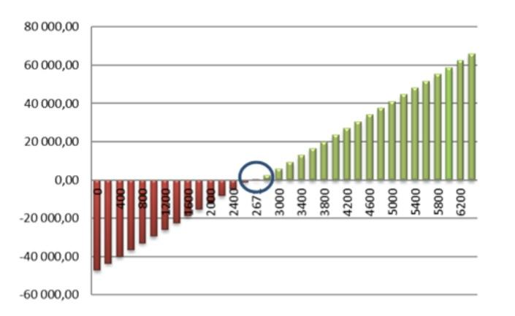
Потребность в финансах
год 2023-2025
Выход проекта на окупаемость
Занимаемый рынок (0.05% рынка на момент начала окупаемости)
Прогнозируемый момент выхода предприятия на самоокупаемость

Slide 26
Дорожная карта
Шаг 1
Шаг 3
Шаг 2
Шаг 4
Поиск инвестора для MVP. Декабрь – Апрель 2024
Участие в акселерационных программах. Май – Декабрь 2024 года
1
2
3
4
Создание MVP. Апрель – Август 2024 года
Выход устройства на рынок. Декабрь – Январь 2025 года.

Slide 27
КРУГ
Стартап проект
0577 4788 4210 0001
Вокруг ваших финансов

